Slide 1
РО 4.3. Интегрировать серверные приложения с реляционными базами данных
Основы SQL и CRUD-операции
Читаем, создаём, изменяем и удаляем данные PostgreSQL из Node.js
РО 4.3 • PostgreSQL • SQL и CRUD
01

Slide 2
Результаты занятия
✓
Объяснять назначение SQL в реляционной базе данных
✓
Получать изменённые строки через RETURNING
✓
Связывать CRUD-операции с командами SELECT, INSERT, UPDATE и DELETE
✓
Выполнять параметризованные SQL-запросы через pool.query()
✓
Использовать WHERE для выбора нужных строк
✓
Реализовывать полный CRUD в Product Service
✓
Сортировать результаты через ORDER BY
✓
Сохранять разделение Route → Controller → Service → PostgreSQL
РО 4.3 • PostgreSQL • SQL и CRUD
02

Slide 3
Учебные вопросы
1
SQL и CRUD
Назначение SQL и соответствие Create, Read, Update, Delete
2
SELECT
Чтение строк, WHERE, условия и ORDER BY
3
INSERT
Создание строк и получение результата через RETURNING
4
UPDATE и DELETE
Изменение и удаление выбранных строк
5
CRUD в Node.js
Реализация SQL-команд внутри productService.js
РО 4.3 • PostgreSQL • SQL и CRUD
03

Slide 4
Учебный вопрос 1. SQL и CRUD
SQL становится основным способом работы Service с данными
РО 4.3 • PostgreSQL • SQL и CRUD
04

Slide 5
Что такое SQL
• SQL — язык, используемый для работы со структурой и данными реляционных баз данных.
• SQL-команда отправляется серверу PostgreSQL.
• PostgreSQL выполняет команду над таблицами базы данных.
• Результатом может быть набор строк или информация об изменённых данных.
• SQL используется независимо от JavaScript и Express.
• Node.js передаёт SQL PostgreSQL через драйвер pg.
РО 4.3 • PostgreSQL • SQL и CRUD
05

Slide 6
Какие задачи решает SQL
• Создание и изменение структуры таблиц.
• Добавление новых строк.
• Получение существующих данных.
• Изменение значений в строках.
• Удаление строк.
• Фильтрация, сортировка и объединение данных.
Главная идея
В этой лекции сосредоточимся на командах работы с данными: SELECT, INSERT, UPDATE и DELETE.
РО 4.3 • PostgreSQL • SQL и CRUD
06

Slide 7
CRUD и SQL
CRUD | Назначение | SQL-команда | Product API
Create | Создать данные | INSERT | POST /api/products
Read | Получить данные | SELECT | GET /api/products
Update | Изменить данные | UPDATE | PATCH /api/products/:id
Delete | Удалить данные | DELETE | DELETE /api/products/:id
РО 4.3 • PostgreSQL • SQL и CRUD
07

Slide 8
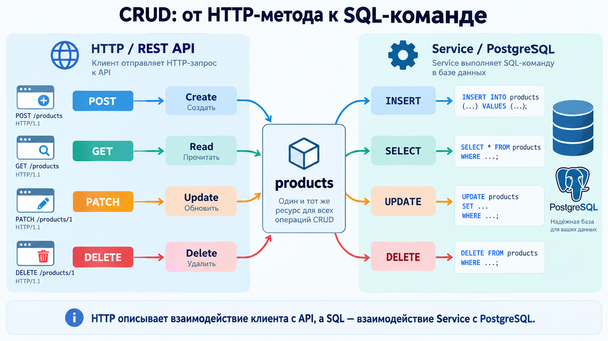
CRUD: от HTTP-метода к SQL-команде

Slide 9
Общая форма SQL-команды
SELECT id, name, price
FROM products
WHERE price > 10000
ORDER BY price DESC;
Что важно
• SELECT определяет, какие данные получить.
• FROM указывает таблицу.
• WHERE ограничивает набор строк.
• ORDER BY задаёт порядок результата.
• Точка с запятой завершает SQL-команду.
РО 4.3 • PostgreSQL • SQL и CRUD
09

Slide 10
Имена в SQL и JavaScript
SELECT in_stock AS "inStock"
FROM products;
Что важно
• В PostgreSQL часто используют snake_case для имён столбцов.
• В JavaScript часто используется camelCase.
• Например, столбец in_stock соответствует свойству inStock.
• SQL alias позволяет изменить имя поля в результате запроса.
• Для сохранения регистра camelCase alias можно заключить в двойные кавычки.
РО 4.3 • PostgreSQL • SQL и CRUD
10

Slide 11
Учебный вопрос 2. SELECT
Получаем нужные строки и столбцы из таблицы products
РО 4.3 • PostgreSQL • SQL и CRUD
11

Slide 12
SELECT читает данные
• SELECT получает данные из одной или нескольких таблиц и формирует результирующий набор строк.
• SELECT * получает все столбцы.
• Лучше явно указывать необходимые столбцы.
• FROM определяет источник данных.
• SELECT не изменяет строки таблицы.
• Результат запроса в Node.js доступен через result.rows.
РО 4.3 • PostgreSQL • SQL и CRUD
12

Slide 13
SELECT * и явный список столбцов
SELECT *
Явный список
• Получает все столбцы
• Удобен для быстрого просмотра
• Результат зависит от структуры таблицы
• Может передавать лишние данные
• Получает только нужные поля
• Контролирует структуру результата
• Можно использовать alias
• Предпочтителен для REST API
РО 4.3 • PostgreSQL • SQL и CRUD
13

Slide 14
Получаем все товары
SELECT
id,
name,
price,
category,
in_stock AS "inStock"
FROM products
ORDER BY id;
Что важно
• Запрос возвращает все строки products.
• API получает только нужные столбцы.
• in_stock преобразуется в inStock.
• ORDER BY id сортирует товары по идентификатору.
РО 4.3 • PostgreSQL • SQL и CRUD
14

Slide 15
WHERE фильтрует строки
• WHERE задаёт условие, которому должны соответствовать строки, участвующие в операции.
• WHERE используется с SELECT, UPDATE и DELETE.
• Можно сравнивать числа, строки и логические значения.
• Несколько условий объединяются через AND и OR.
• Без WHERE операция может затронуть все строки.
• Условие должно точно выражать, какие данные требуется выбрать.
РО 4.3 • PostgreSQL • SQL и CRUD
15

Slide 16
Операторы условий
Оператор | Смысл | Пример
= | Равно | category = 'Accessories'
<> | Не равно | category <> 'Monitors'
> | Больше | price > 10000
< | Меньше | price < 50000
>= | Больше или равно | price >= 15000
<= | Меньше или равно | price <= 85000
AND | Оба условия истинны | price > 10000 AND in_stock = true
OR | Хотя бы одно условие истинно | category = 'Monitors' OR category = 'Laptops'
РО 4.3 • PostgreSQL • SQL и CRUD
16

Slide 17
Фильтрация товаров
Запрос: Получить товары в наличии дороже 10000 ₸
SELECT id, name, price
FROM products
WHERE price > 10000
AND in_stock = true
ORDER BY price ASC;
Результат
1 | Keyboard | 15000
4 | SSD 1TB | 45000
Пояснение
• WHERE оставляет только подходящие строки, а ORDER BY сортирует результат по цене.
РО 4.3 • PostgreSQL • SQL и CRUD
17

Slide 18
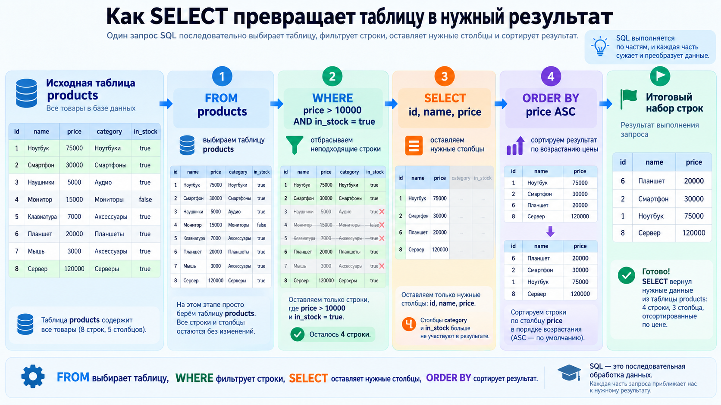
Как SELECT превращает таблицу в нужный результат

Slide 19
SELECT по id из Node.js
const result = await pool.query(
`SELECT
id,
name,
price,
category,
in_stock AS "inStock"
FROM products
WHERE id = $1`,
[id]
);
return result.rows[0];
Что важно
• $1 является параметром запроса.
• id передаётся отдельно в массиве значений.
• result.rows[0] содержит найденный товар.
• Если подходящей строки нет, значение будет undefined.
РО 4.3 • PostgreSQL • SQL и CRUD
19

Slide 20
Учебный вопрос 3. INSERT
Добавляем новые строки и получаем созданный объект
РО 4.3 • PostgreSQL • SQL и CRUD
20

Slide 21
INSERT создаёт новую строку
• INSERT INTO указывает таблицу назначения.
• После имени таблицы перечисляются заполняемые столбцы.
• VALUES содержит значения новой строки.
• id можно не передавать, если он создаётся PostgreSQL автоматически.
• Ограничения таблицы проверяются при вставке.
РО 4.3 • PostgreSQL • SQL и CRUD
21

Slide 22
Добавляем товар вручную
INSERT INTO products
(name, price, category, in_stock)
VALUES
('SSD 2TB', 65000, 'Components', true);
Что важно
• INSERT создаёт одну новую строку.
• id отсутствует в списке столбцов.
• PostgreSQL создаёт id автоматически.
• Типы и ограничения значений проверяются таблицей.
РО 4.3 • PostgreSQL • SQL и CRUD
22

Slide 23
RETURNING возвращает изменённую строку
INSERT INTO products
(name, price, category, in_stock)
VALUES
('SSD 2TB', 65000, 'Components', true)
RETURNING id, name, price, category,
in_stock AS "inStock";
Что важно
• INSERT изменяет данные, но приложению часто нужен созданный объект.
• RETURNING позволяет получить значения вставленной строки.
• Можно вернуть автоматически созданный id.
• Можно вернуть все поля, необходимые REST API.
• Дополнительный SELECT после INSERT не требуется.
РО 4.3 • PostgreSQL • SQL и CRUD
23

Slide 24
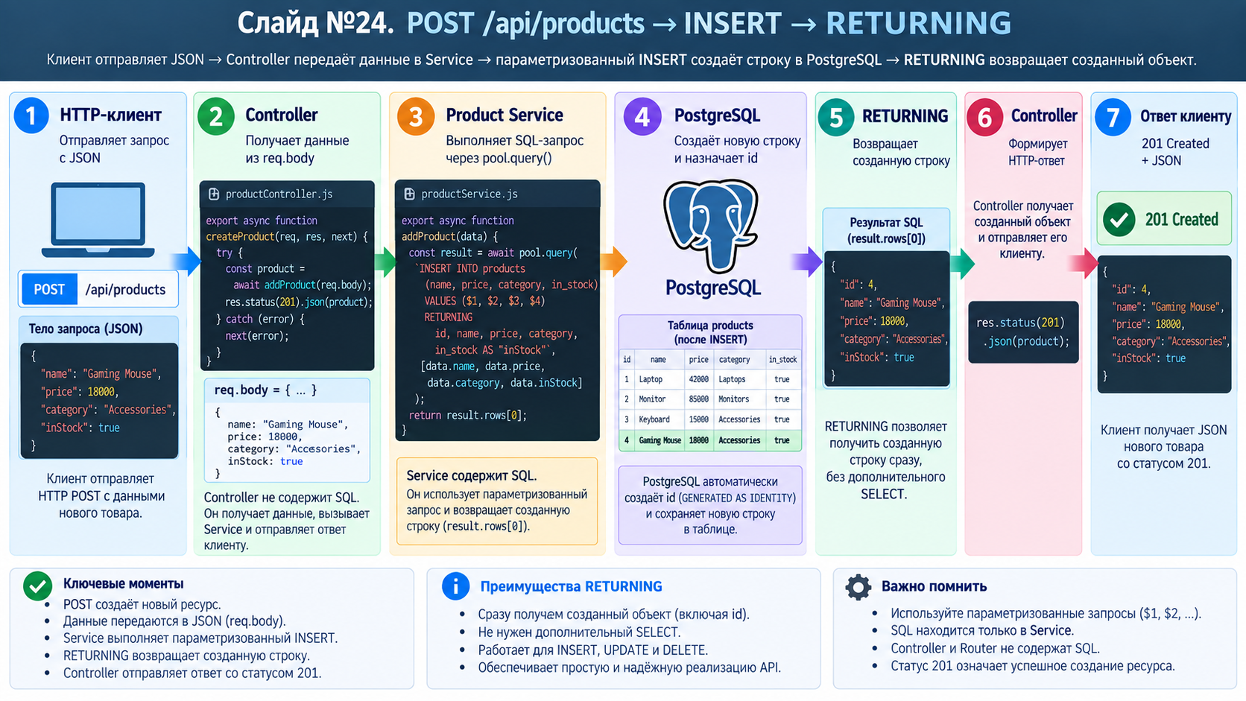
POST /api/products → INSERT → RETURNING

Slide 25
Create в Product Service
export async function addProduct(data) {
const result = await pool.query(
`INSERT INTO products
(name, price, category, in_stock)
VALUES ($1, $2, $3, $4)
RETURNING
id,
name,
price,
category,
in_stock AS "inStock"`,
[data.name, data.price, data.category, data.inStock]
);
return result.rows[0];
}
Что важно
• Данные товара передаются отдельно от SQL.
• $1, $2, $3 и $4 соответствуют элементам массива.
• PostgreSQL создаёт новую строку.
• RETURNING возвращает созданный товар.
• Controller может отправить этот объект клиенту со статусом 201.
РО 4.3 • PostgreSQL • SQL и CRUD
25

Slide 26
От POST до созданной строки
Запрос: POST /api/products
{
"name": "SSD 2TB",
"price": 65000,
"category": "Components",
"inStock": true
}
{
"id": 4,
"name": "SSD 2TB",
"price": 65000,
"category": "Components",
"inStock": true
}
Пояснение
• Controller передаёт req.body в Service, Service выполняет INSERT ... RETURNING, а созданная строка становится JSON-ответом API.
РО 4.3 • PostgreSQL • SQL и CRUD
26

Slide 27
Учебный вопрос 4. UPDATE и DELETE
Изменяем и удаляем только те строки, которые действительно выбраны
РО 4.3 • PostgreSQL • SQL и CRUD
27

Slide 28
UPDATE изменяет существующие строки
• UPDATE указывает изменяемую таблицу.
• SET задаёт новые значения столбцов.
• WHERE определяет строки для изменения.
• RETURNING позволяет получить новое состояние строки.
• Без WHERE команда UPDATE может изменить все строки таблицы.
РО 4.3 • PostgreSQL • SQL и CRUD
28

Slide 29
Изменяем цену товара
UPDATE products
SET price = 42000
WHERE id = 4
RETURNING id, name, price, category,
in_stock AS "inStock";
Что важно
• SET изменяет значение price.
• WHERE id = 4 выбирает один товар.
• RETURNING возвращает строку после изменения.
• Если id отсутствует, RETURNING не вернёт строку.
РО 4.3 • PostgreSQL • SQL и CRUD
29

Slide 30
PATCH требует частичного обновления
• Наш REST API использует PATCH /api/products/:id.
• Клиент может передать только одно или несколько изменяемых полей.
• Непереданные поля должны сохранить прежние значения.
• Для учебного проекта можно использовать COALESCE с параметрами.
• Validation middleware уже проверяет значения до Service.
РО 4.3 • PostgreSQL • SQL и CRUD
30

Slide 31
Частичное UPDATE через COALESCE
UPDATE products
SET
name = COALESCE($1, name),
price = COALESCE($2, price),
category = COALESCE($3, category),
in_stock = COALESCE($4, in_stock)
WHERE id = $5
RETURNING id, name, price, category,
in_stock AS "inStock";
Что важно
• Если параметр содержит новое значение, столбец изменяется.
• Если параметр равен NULL, сохраняется текущее значение столбца.
• $5 содержит id изменяемого товара.
• Так один фиксированный SQL-запрос поддерживает частичное обновление.
РО 4.3 • PostgreSQL • SQL и CRUD
31

Slide 32
Update в Product Service
export async function updateProductById(id, changes) {
const result = await pool.query(
`UPDATE products
SET
name = COALESCE($1, name),
price = COALESCE($2, price),
category = COALESCE($3, category),
in_stock = COALESCE($4, in_stock)
WHERE id = $5
RETURNING
id, name, price, category,
in_stock AS "inStock"`,
[
changes.name ?? null,
changes.price ?? null,
changes.category ?? null,
changes.inStock ?? null,
id
]
);
return result.rows[0];
}
Что важно
• Service получает id и объект changes.
• Отсутствующие свойства преобразуются в null.
• SQL-параметры передаются отдельно.
• RETURNING возвращает обновлённый товар.
• Если строка не найдена, result.rows[0] будет undefined.
РО 4.3 • PostgreSQL • SQL и CRUD
32

Slide 33
DELETE удаляет строки
• DELETE FROM указывает таблицу.
• WHERE определяет удаляемые строки.
• RETURNING позволяет получить данные удалённой строки.
• После DELETE строка больше не существует в таблице.
• Без WHERE команда DELETE может удалить все строки.
Главная идея
UPDATE и DELETE требуют особенно внимательной проверки WHERE.
РО 4.3 • PostgreSQL • SQL и CRUD
33

Slide 34
Удаляем один товар
DELETE FROM products
WHERE id = $1
RETURNING id, name, price, category,
in_stock AS "inStock";
Что важно
• $1 содержит id удаляемого товара.
• Удаляется только строка, соответствующая WHERE.
• RETURNING возвращает удалённый объект.
• Если товар не найден, result.rows будет пустым.
РО 4.3 • PostgreSQL • SQL и CRUD
34

Slide 35
Delete в Product Service
export async function deleteProductById(id) {
const result = await pool.query(
`DELETE FROM products
WHERE id = $1
RETURNING
id,
name,
price,
category,
in_stock AS "inStock"`,
[id]
);
return result.rows[0];
}
Что важно
• Controller передаёт обычное значение id.
• Service выполняет параметризованный DELETE.
• Удалённая строка возвращается через RETURNING.
• undefined позволяет Controller сформировать 404.
РО 4.3 • PostgreSQL • SQL и CRUD
35

Slide 36
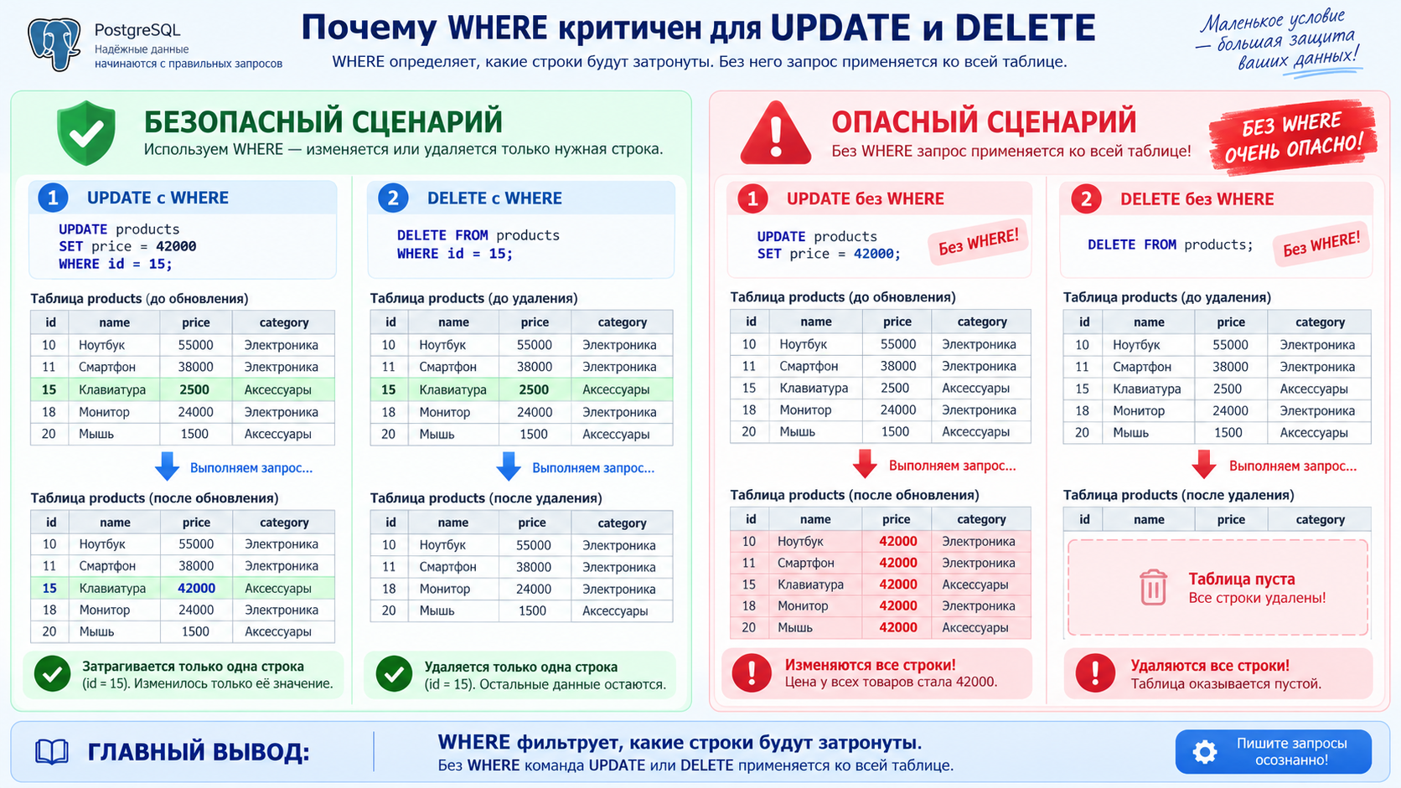
Почему WHERE критичен для UPDATE и DELETE

Slide 37
Учебный вопрос 5. CRUD в Node.js
Полностью заменяем операции JavaScript-массива SQL-командами
РО 4.3 • PostgreSQL • SQL и CRUD
37

Slide 38
Как изменился Product Service
Операция | Раньше | Теперь
Read all | return products | SELECT ... FROM products
Read one | products.find() | SELECT ... WHERE id = $1
Create | products.push() | INSERT ... RETURNING
Update | Object.assign() | UPDATE ... WHERE ... RETURNING
Delete | products.splice() | DELETE ... WHERE ... RETURNING
РО 4.3 • PostgreSQL • SQL и CRUD
38

Slide 39
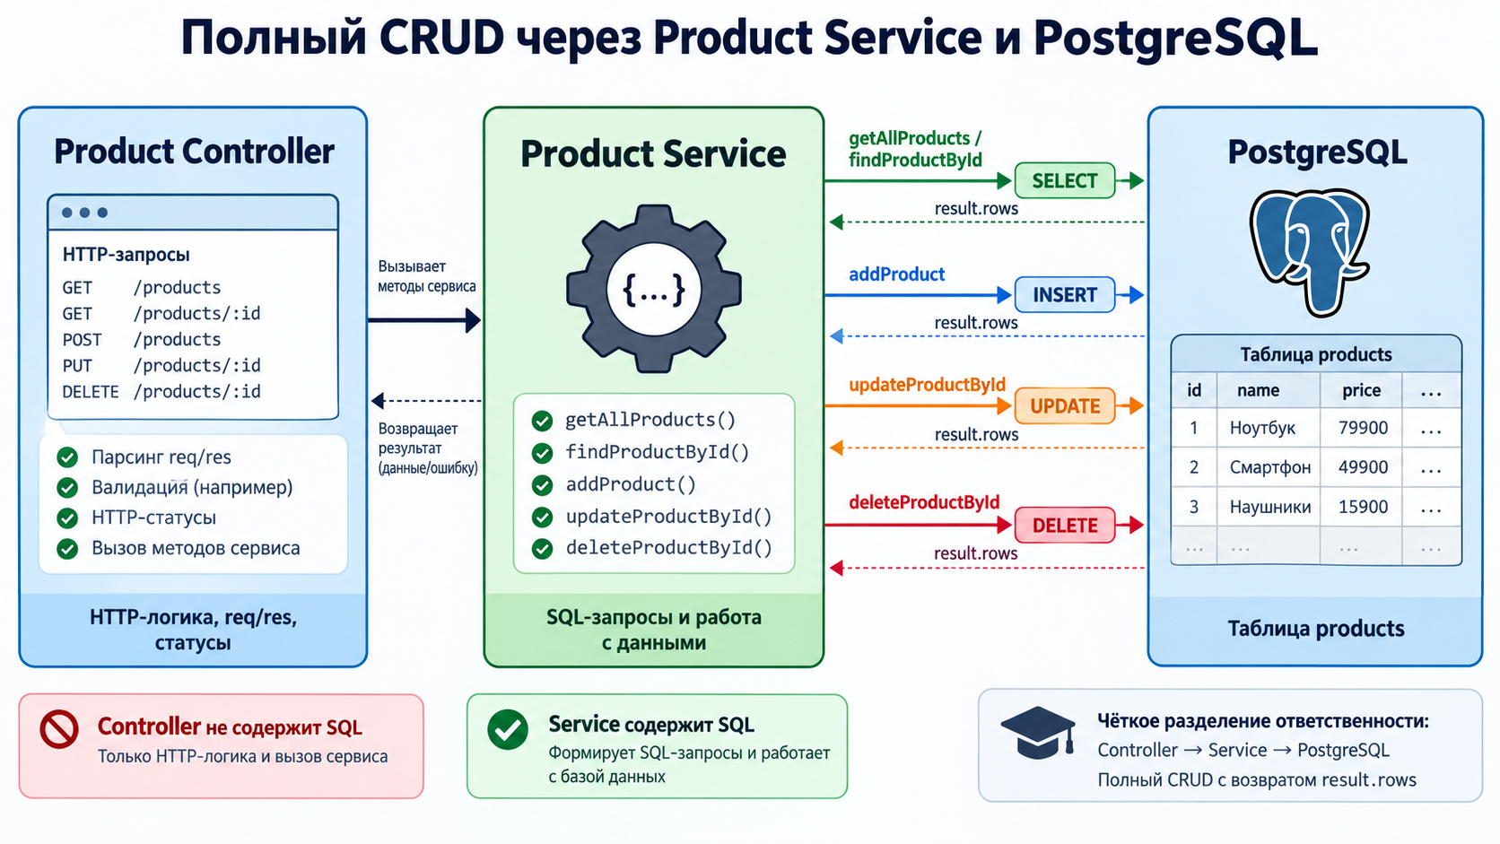
Полный CRUD через Product Service и PostgreSQL

Slide 40
Объект результата node-postgres
• pool.query() возвращает объект результата.
• result.rows содержит строки, возвращённые SQL-командой.
• result.rows[0] удобно использовать для одной строки.
• result.rowCount показывает количество затронутых или возвращённых строк.
• SELECT и команды с RETURNING позволяют работать с rows одинаковым способом.
РО 4.3 • PostgreSQL • SQL и CRUD
40

Slide 41
Controller создания почти не меняется
export async function createProduct(req, res, next) {
try {
const product = await addProduct(req.body);
res.status(201).json(product);
} catch (error) {
next(error);
}
}
Что важно
• Controller по-прежнему получает данные из req.body.
• SQL находится только в Service.
• Controller ожидает асинхронную операцию через await.
• Созданный объект возвращается клиенту со статусом 201.
• Ошибки PostgreSQL передаются errorHandler.
РО 4.3 • PostgreSQL • SQL и CRUD
41

Slide 42
Controller UPDATE использует результат SQL
export async function updateProduct(req, res, next) {
try {
const id = Number(req.params.id);
const product = await updateProductById(id, req.body);
if (!product) {
return next(new AppError('Product not found', 404));
}
res.json(product);
} catch (error) {
next(error);
}
}
Что важно
• Controller не знает, как именно PostgreSQL выполняет UPDATE.
• Service возвращает обновлённую строку или undefined.
• Отсутствие строки преобразуется в HTTP 404.
• Публичный REST endpoint остаётся прежним.
РО 4.3 • PostgreSQL • SQL и CRUD
42

Slide 43
Controller DELETE также не содержит SQL
export async function deleteProduct(req, res, next) {
try {
const id = Number(req.params.id);
const product = await deleteProductById(id);
if (!product) {
return next(new AppError('Product not found', 404));
}
res.json(product);
} catch (error) {
next(error);
}
}
Что важно
• HTTP-логика остаётся в Controller.
• SQL DELETE выполняется в Service.
• Удалённая строка возвращается через RETURNING.
• Controller формирует JSON-ответ.
РО 4.3 • PostgreSQL • SQL и CRUD
43

Slide 44
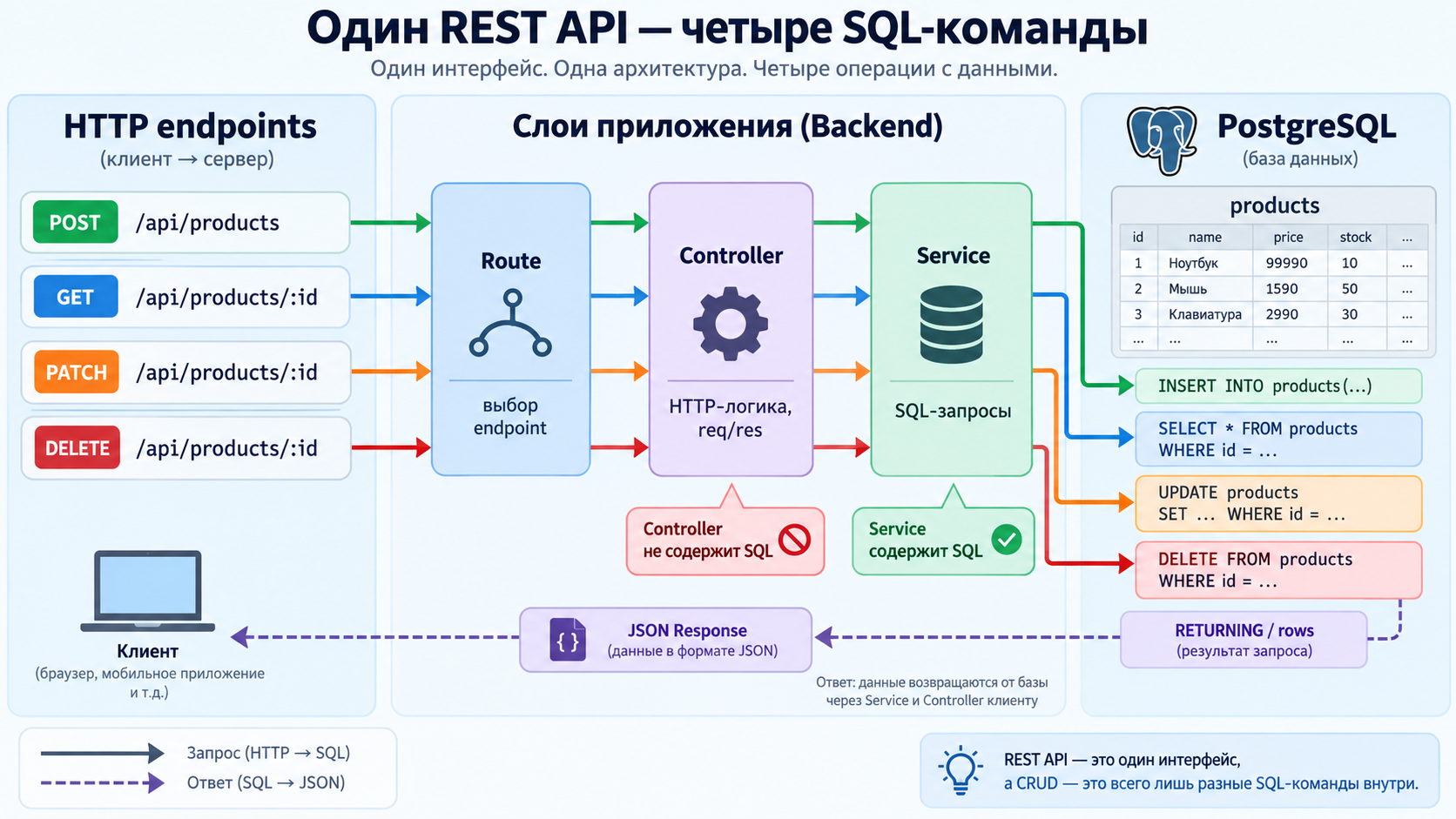
Один REST API — четыре SQL-команды

Slide 45
Полный CRUD-цикл в PostgreSQL
1
Create
POST /api/products вызывает INSERT ... RETURNING и создаёт постоянную строку.
2
Read
GET /api/products/:id вызывает SELECT ... WHERE id = $1 и читает созданную строку.
3
Update
PATCH /api/products/:id вызывает UPDATE ... WHERE id = $5 RETURNING и изменяет выбранные поля.
4
Read after Update
Повторный SELECT подтверждает новое состояние данных.
5
Delete
DELETE /api/products/:id вызывает DELETE ... WHERE id = $1 RETURNING.
6
Read after Delete
Следующий SELECT не находит строку, поэтому API возвращает 404.
РО 4.3 • PostgreSQL • SQL и CRUD
45

Slide 46
Правило параметризованных запросов
• Значения пользователя не вставляются в SQL через конкатенацию строк.
• В SQL используются параметры $1, $2, $3 и далее.
• Фактические значения передаются отдельным массивом.
• Это правило применяется к SELECT, INSERT, UPDATE и DELETE.
• Имена таблиц и столбцов нельзя подставлять обычными параметрами $1.
Главная идея
SQL-команда и пользовательские значения должны передаваться PostgreSQL раздельно.
РО 4.3 • PostgreSQL • SQL и CRUD
46

Slide 47
Мини-практика: переведите CRUD Product API на SQL
Замените оставшиеся операции массива products[] командами PostgreSQL.
Задание
Критерии проверки
• Проверить SELECT всех товаров
• Реализовать SELECT по id
• Реализовать INSERT ... RETURNING
• Реализовать PATCH через UPDATE ... RETURNING
• Реализовать DELETE ... RETURNING
• Использовать параметры $1, $2 и далее
• Проверить POST, GET, PATCH и DELETE через HTTP-клиент
• Убедиться, что данные сохраняются после перезапуска Node.js
• В productService.js больше нет массива products[]
• Все CRUD-операции выполняются PostgreSQL
• POST возвращает созданную строку
• PATCH возвращает обновлённую строку
• DELETE возвращает удалённую строку
• Несуществующий id приводит к 404
• SQL отсутствует в Routes и Controllers
РО 4.3 • PostgreSQL • SQL и CRUD
47

Slide 48
Контрольные вопросы
1
1. Какие четыре SQL-команды соответствуют CRUD?
6
6. Зачем PostgreSQL предоставляет RETURNING?
2
2. Для чего используется WHERE?
7
7. Почему UPDATE и DELETE без WHERE опасны?
3
3. Чем SELECT * отличается от явного списка столбцов?
8
8. Как реализовать частичное обновление товара?
4
4. Для чего используется ORDER BY?
9
9. Что находится в result.rows после pool.query()?
5
5. Что делает INSERT?
10
10. Почему пользовательские значения нужно передавать через $1, $2 и массив параметров?
РО 4.3 • PostgreSQL • SQL и CRUD
48

Slide 49
Итоги занятия
1
SQL является основным языком работы приложения с PostgreSQL.
6
Пользовательские значения передаются в SQL через параметры $1, $2 и далее.
2
CRUD соответствует командам INSERT, SELECT, UPDATE и DELETE.
7
Product Service полностью заменяет операции массива SQL-командами.
3
WHERE определяет строки, над которыми выполняется операция.
8
Routes и Controllers не содержат SQL и сохраняют прежние обязанности.
4
ORDER BY управляет порядком результатов SELECT.
9
После перехода на PostgreSQL полный REST CRUD работает с постоянными данными.
5
RETURNING позволяет получить созданную, изменённую или удалённую строку без дополнительного SELECT.
РО 4.3 • PostgreSQL • SQL и CRUD
49

